Slide 1

第5章 锁存器和触发器
5.1 概述
5.2 锁存器
5.3 触发器
5.4 触发器逻辑功能表示方法
5.5 触发器逻辑功能的转换

Slide 2
5.1 概述
锁存器和触发器是构成时序逻辑电路的基本逻辑单元 。
共同点：
具有0 和1两个稳定状态，一旦状态被确定，就能自行保持。一个锁存器或触发器能存储一位二进制码。
有两个互补的输出端Q、Q。
Q端的状态定义为电路输出状态。

Slide 3


5.1 概述
不同点：
锁存器---在整个高电平时间内或者整个低电平时间内都能够改变输出状态。
触发器---对脉冲边沿敏感的存储电路，在时钟脉冲的上升沿或下降沿的变化瞬间改变状态。
CP
CP

Slide 4
5.1 概述
锁存器分为基本RS锁存器、钟控锁存器。
触发器可以分为RS触发器、JK触发器、D触发器、T触发器和T' 触发器。
触发器逻辑功能的描述方法有：功能表、特性方程、激励表、状态图和波形图。

Slide 5
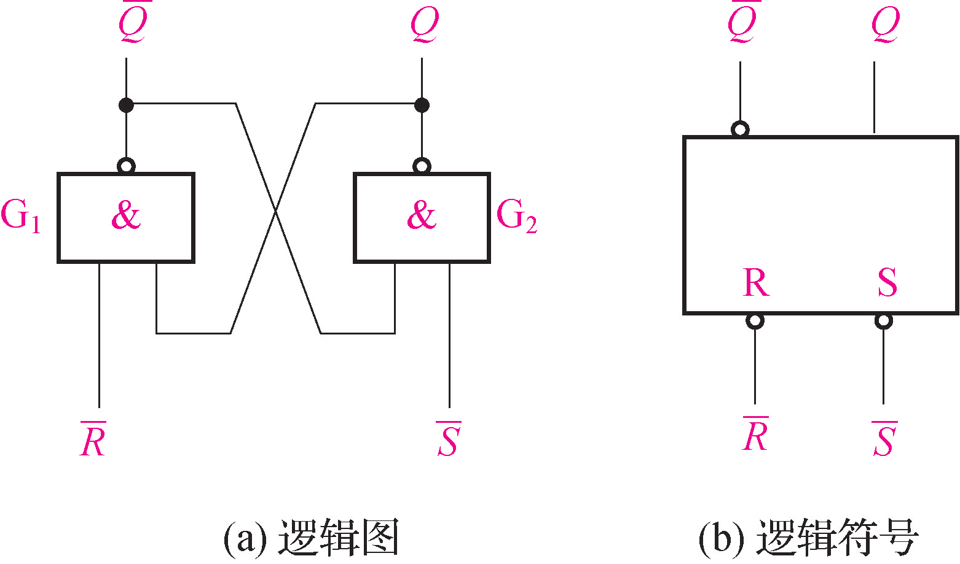
5.2.1 基本RS锁存器
5.2 锁存器
1. 用与非门组成的基本RS锁存器
(１) 电路结构
初态：R、S信号作用前Q端的状态,初态用Q ^{n}表示
次态：R、S信号作用后Q端的状态,次态用Q ^{n+1}表示
图5-1 与非门组成的基本RS锁存器
注意：Q ^{n}和Q ^{n+1}是信号作用前和信号作用后同一个输出Q端的状态

Slide 6
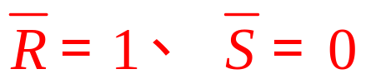
5.2 锁存器
(２) 逻辑功能
置1
0
1
无论初态Q ^{n}为0或1，锁存器的次态为1态。 信号消失后新的状态将被记忆下来。
1
0

Slide 7
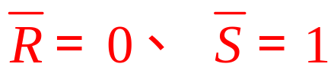
5.2 锁存器
(２) 逻辑功能
置0
1
0
无论初态Q ^{n}为0或1，锁存器的次态为0态。 信号消失后新的状态将被记忆下来。
0
1

Slide 8
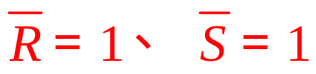
5.2 锁存器
(２) 逻辑功能
保持
1
1
0
0
1
1
0
0
1
1
1
1
若初态 Q ^{n} = 1
若初态 Q ^{n} = 0

Slide 9
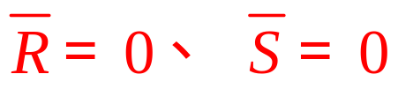

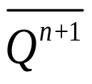


5.2 锁存器
(２) 逻辑功能
非定义状态
无论初态Q^{n}为0或1，触发器的次态 、 都为1 。
1
1
触发器的输出既不是0态，也不是1态
当 、 同时回到1时，由于两个与非门的延迟时间无法确定，使得触发器最终稳定状态也不能确定。
0
0
约束条件: S +R = 1

Slide 10
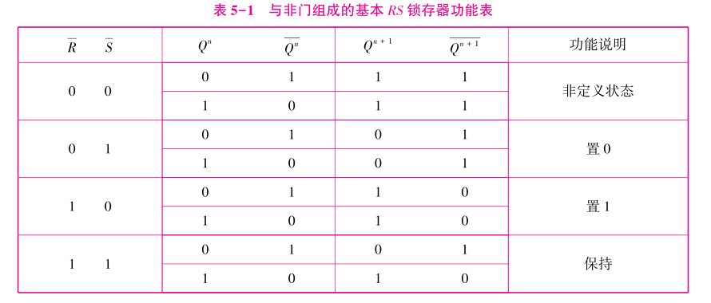
5.2 锁存器

Slide 11


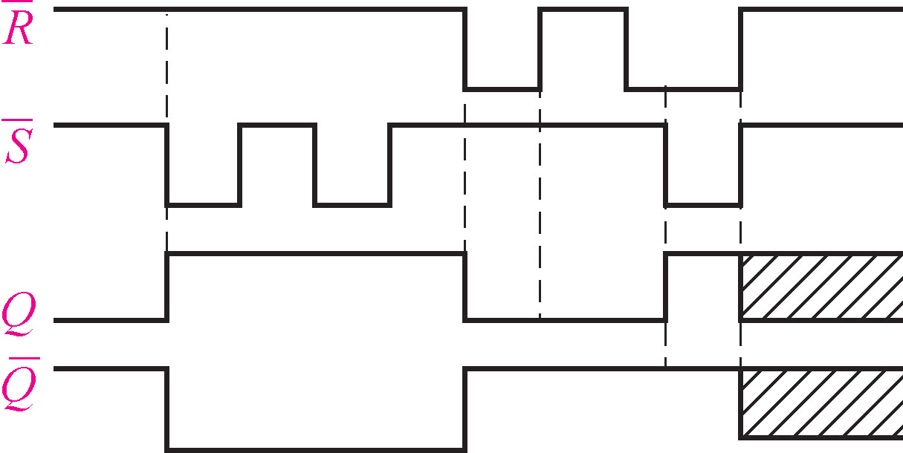



5.2 锁存器
【例5-1】 在用与非门组成的基本RS锁存器中，设初始状态为0，已知输入 、 的波形图，画出输出端Q和 的波形图。
解：① ，维持原态0；
② ，置1；
③ ，置0；
④ ，锁存器的Q和 端
同时为1，当 和 的低电平信号同时消失后，由于逻辑门传输延迟时间不可能完全相同，使得输出状态不定。图中用剖面线表示输出状态不定。
状态不确定
图5-2例5-1输出波形图

Slide 12
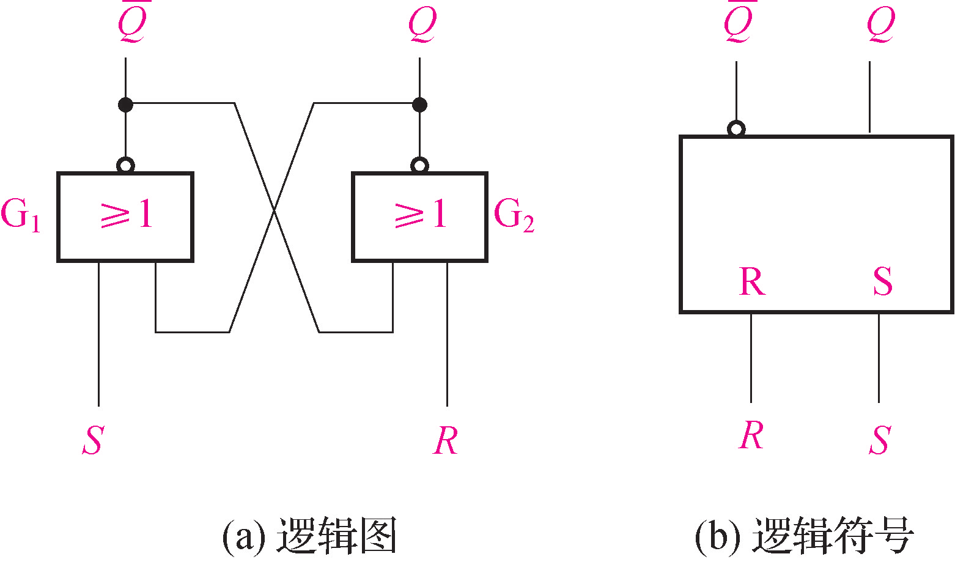
5.2 锁存器
2. 用或非门组成的基本RS锁存器
(１) 电路结构
图5-3 或非门组成的基本RS锁存器

Slide 13
5.2 锁存器
(２) 逻辑功能
R=0、S=0
保持
1
1
0
0
1
1
0
0
0
0
0
0
若初态 Q ^{n} = 0
若初态 Q ^{n} = 1

Slide 14
5.2 锁存器
R=0、S=1
置1
0
1
无论初态Q ^{n}为0或1，锁存器的次态为1态。 信号消失后新的状态将被记忆下来。
1
0

Slide 15
5.2 锁存器
置0
R=1 、 S=0
1
0
无论初态Q ^{n}为0或1，锁存器的次态为0态。 信号消失后新的状态将被记忆下来。
0
1

Slide 16
5.2 锁存器
S=1 、 R=1
非定义状态
无论初态Q^{n}为0或1，触发器的次态 、 都为0 。
0
0
当S、R 同时回到0时，由于两个或非门的延迟时间无法确定，使得触发器最终稳定状态也不能确定。
1
1
约束条件: SR = 0

Slide 17
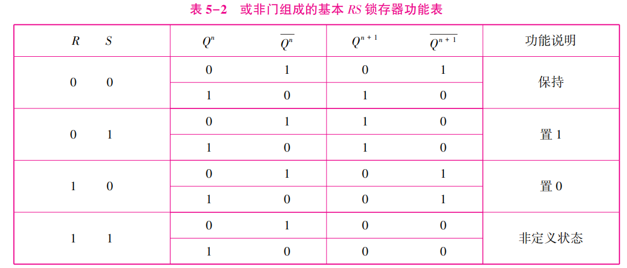
5.2 锁存器
置 0

Slide 18
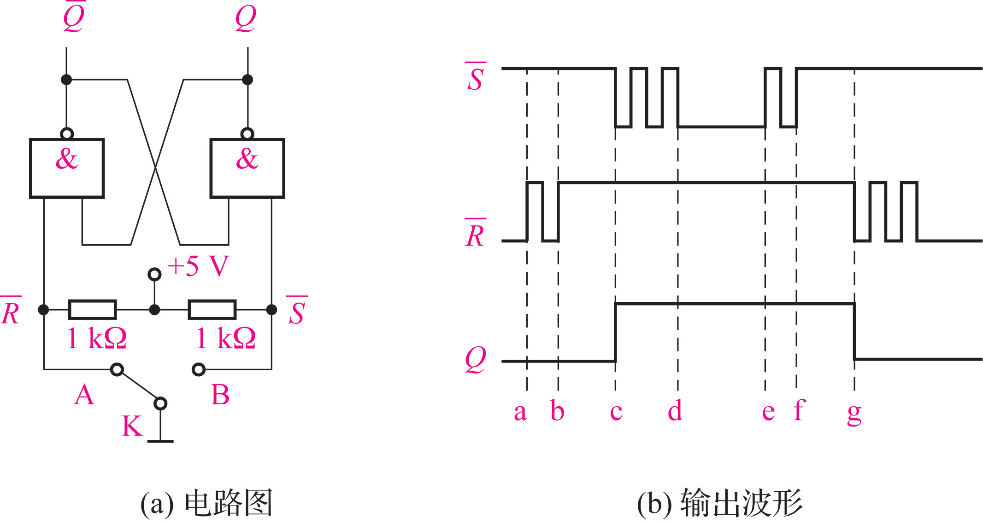
5.2 锁存器
3. 基本RS锁存器应用举例
【例5-2】 图5-4(a)为用基本RS锁存器消除抖动的电路图，图5-4(b)为开关切换时 和 产生的波形及经过基本RS锁存器后输出Q的波形，试分析其消抖原理。
图5-4 利用基本RS锁存器消除机械开关抖动

Slide 19
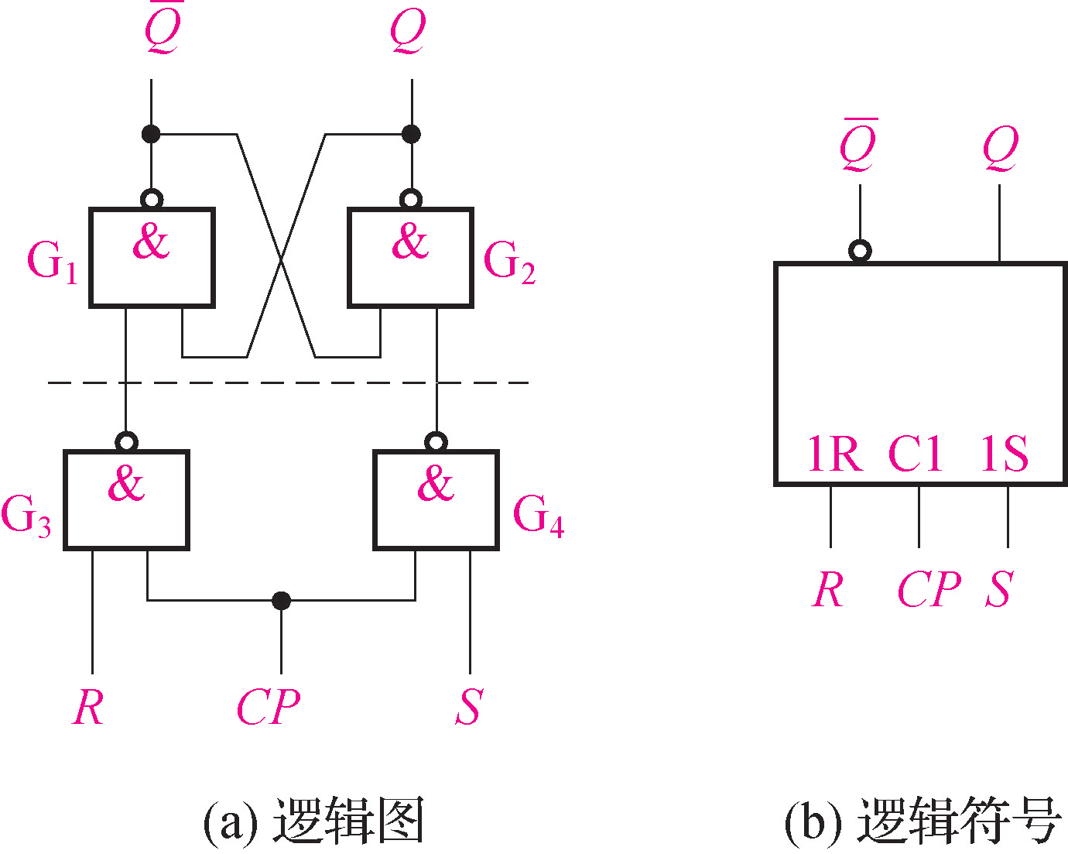
5.2.2 钟控锁存器
5.2 锁存器
基本RS锁存器
1. 钟控RS锁存器
(１) 电路结构
输入控制电路
图5-5 钟控RS锁存器

Slide 20
5.2 锁存器
(２) 逻辑功能
CP=0：
状态不变
CP=1：
Q₃ = R
Q₄ = S
状态发生变化。
S=0，R=0：Q^{n+1}=Q^{n}
Q₃
Q₄
S=1，R=0：Q^{n+1}=1
S=0，R=1：Q^{n+1}=0
S=1，R=1：Q^{n+1}= Ф

Slide 21
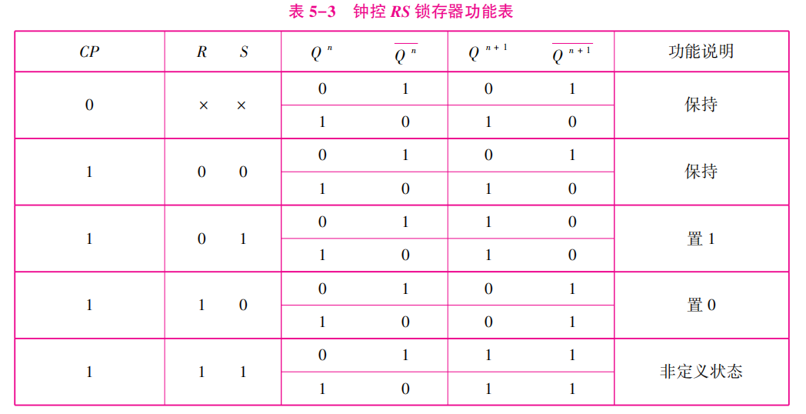
5.2 锁存器

Slide 22
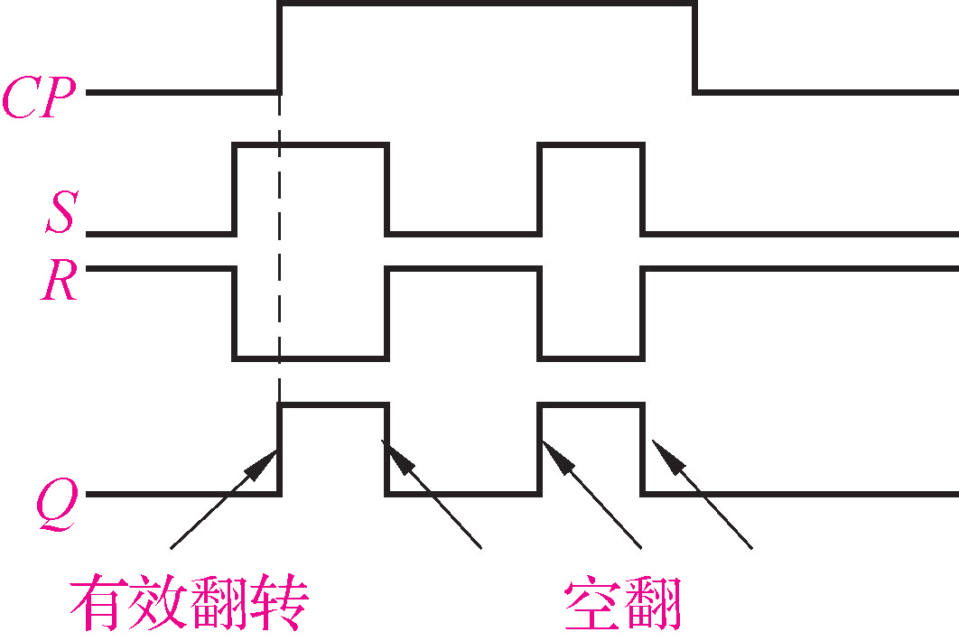
5.2 锁存器
(3) 钟控RS锁存器存在的问题—空翻
若在CP = 1的期间内，输入
信号多次发生变化，那么锁
存器的状态也会发生多次翻
转，把锁存器这种发生多次
翻转的现象叫做空翻，如图
5-6所示。空翻是有害的。
图5-6 钟控RS锁存器的空翻波形

Slide 23
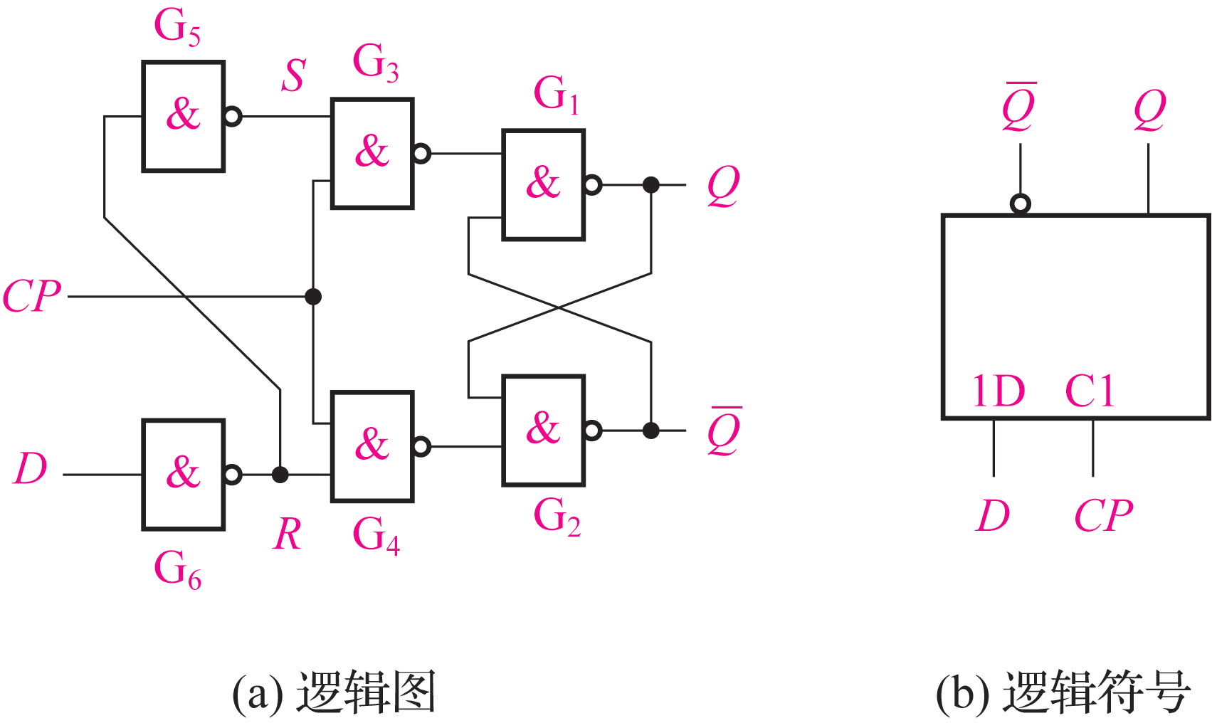
5.2 锁存器
2. 钟控D锁存器
钟控RS锁存器
(１) 电路结构
控制门
图5-7 钟控D锁存器

Slide 24
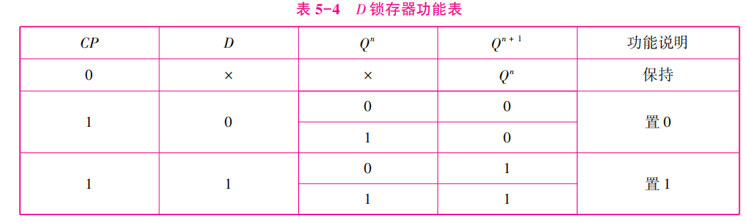
5.2 锁存器
(２) 逻辑功能
CP=0
保持
CP=1
D=0
S =0 R=1
Q^{n+1} = 0
D=1
S =1 R=0
Q^{n+1} = 1

Slide 25
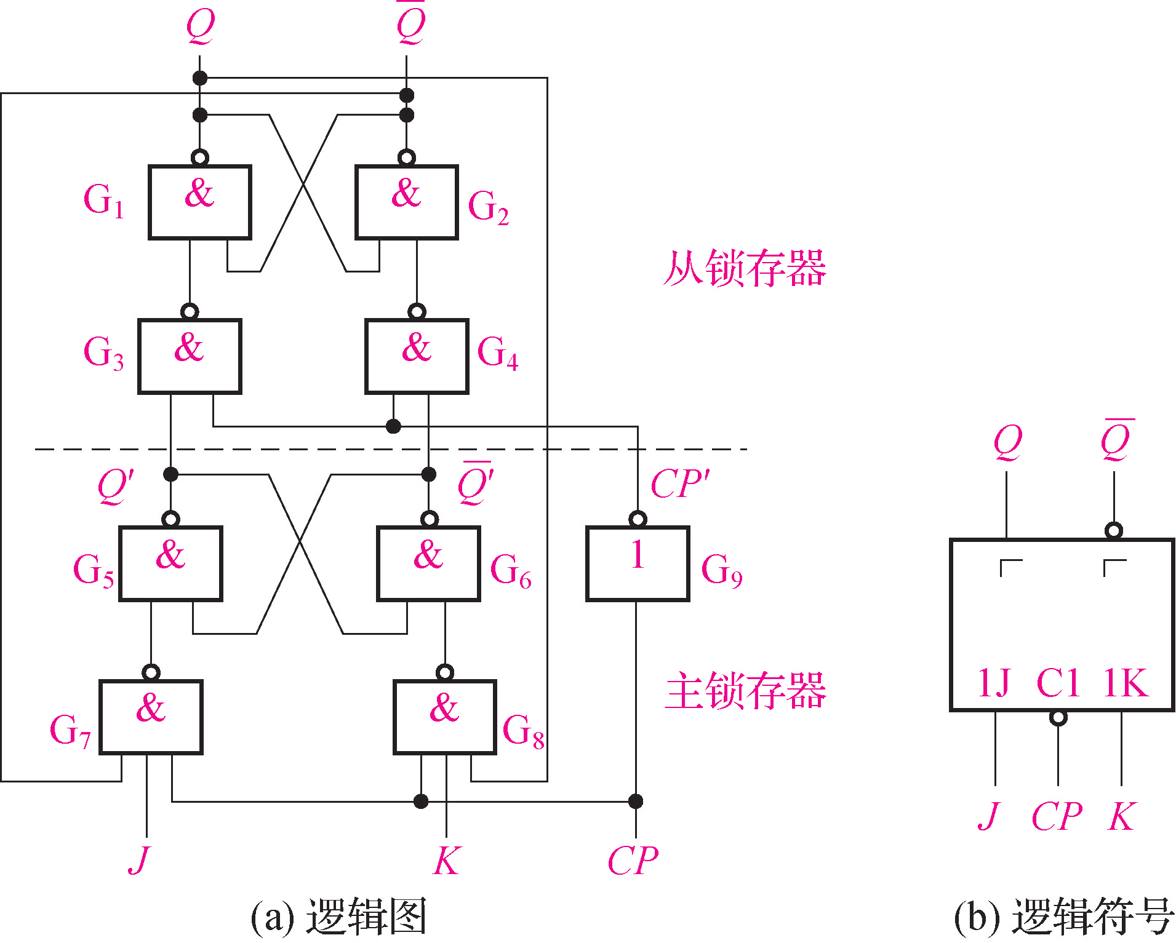
5.3 触发器
5.3.1 主从JK触发器
(１) 电路结构
由两级钟控RS锁存器构成。
G₅～G₈组成主锁存器，直
接接收输入信号，G₁～G₄
组成从锁存器，接收主锁存
器的输出信号。G₉的作用
是将时钟脉冲CP反相，形
成与CP互补的信号CP′，使
两级锁存器工作在两个不同
的时段内，从而有效地克服
空翻。
图5-8 主从JK触发器

Slide 26

5.3 触发器
(２) 逻辑功能
① J = K = 0， Q^{n+1}= Q^{n}
② J=0，K=1， G₇门被封锁，若初态(Q^{n})为0，有K·Q^{n} =0，则G₈门也被封锁，于是触发器的状态保持初态0不变；若初态为1，有K·Q^{n} =1，在CP=1期间，主锁存器类似于钟控RS锁存器的R(K·Q^{n})=1，S(J· )= 0的情况，主锁存器被置0，待CP = 0后从锁存器也随之置0，综合得Q^{n+1}= J = 0。

Slide 27
5.3 触发器
(２) 逻辑功能
① J = K = 0， Q^{n+1}= Q^{n}
② J=0，K=1，Q^{n+1}= J = 0。
③ 若J =1，K = 0， G₈门被封锁，在CP = 1期间，若Q^{n}为0，则J· = 1，此时主锁存器类似于钟控RS锁存器的R(K·Q^{n} )= 0，S(J· )= 1的情况，主锁存器被置1，待CP = 0后从锁存器也随之置1，即Q^{n+1}= 1；如果Q^{n}为1，则J· = 0，G₇门也被封锁，触发器保持原状态不变，综合得Q^{n+1}= J = 1。

Slide 28
5.3 触发器
(２) 逻辑功能
① J = K = 0， Q^{n+1}= Q^{n}
② J=0，K=1，Q^{n+1}= J = 0。
③ J =1，K = 0，Q^{n+1}= J = 1。
④ 若J =K=1，在CP=1期间，如果Q^{n}为0，G₈门被封锁，G₇门打开，触发器被置1；如果Q^{n}为1， G₈门打开， G₇门被封锁，触发器被置0。由此可知，无论Q^{n}= 0还是Q^{n}= 1，触发器的次态可表示为Q^{n+1} = 。
④ J =K=1，Q^{n+1} = 。

Slide 29
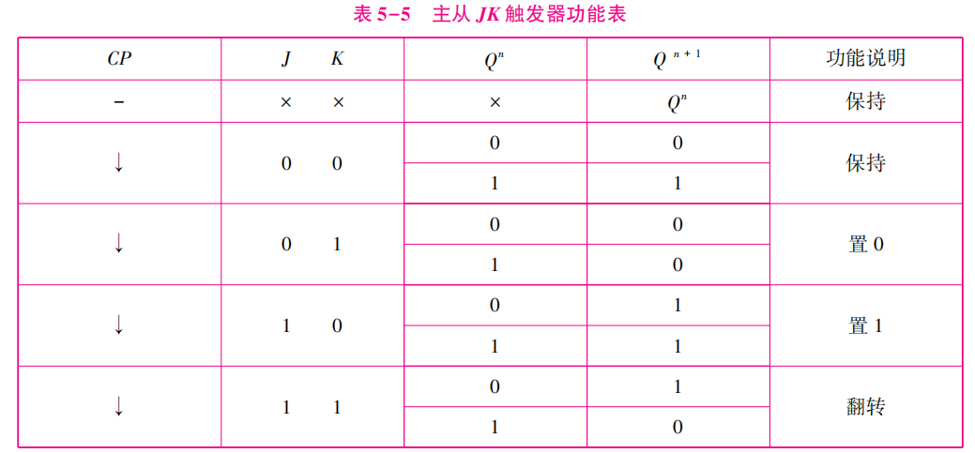
5.3 触发器

Slide 30
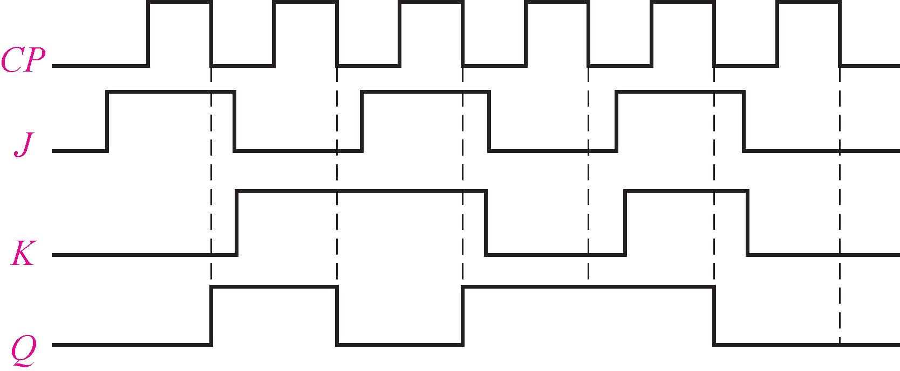
5.3 触发器
【例5-3】 设主从JK触发器的初始状态为0，已知输入J、K的波形图如图5-9所示，试画出输出Q端的波形图。
第1个CP高电平期间，J = 1，K = 0，Q^{n+1} =1；
第2个CP高电平期间，J = 0，K = 1，Q^{n+1} =0；
第3个CP高电平期间，J = K= 1，Q^{n+1} = 1；
第4个CP高电平期间，J = K= 0，Q^{n+1} = Q^{n} = 1；
第5个CP高电平期间，J = K = 1，Q^{n+1} = 0；
第6个CP高电平期间，J = K = 0，Q^{n+1} = Q^{n} = 0。
图5-9 例5-3波形图

Slide 31


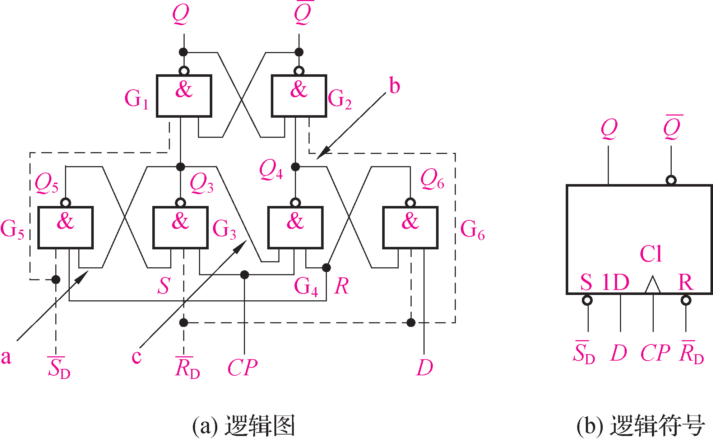
5.3 触发器
5.3.2 边沿触发器
根据 确定触发器的状态
1. 维持—阻塞边沿D触发器
(１) 电路结构
响应输入D和CP信号
置0维持线
图5-11 维持— 阻塞边沿D触发器

Slide 32
5.3 触发器
(２) 逻辑功能
① 若D = 1，CP = 0时，Q₃＝1、Q₄＝1，G₁、G₂组成的基本RS触发器保持原状态不变。而G₆输入全部为1(正常工作时 、 均为1)，故Q₆ = 0(R = 0)，于是Q₄ = 1，Q₅ = 1(S = 1)。
1
1
1
0
1
1
0
1

Slide 33
5.3 触发器
(２) 逻辑功能
1
0
① 若D = 1，CP = 0时，Q₃＝1、Q₄＝1，G₁、G₂组成的基本RS触发器保持原状态不变。而Q₆ = 0(R = 0)，Q₄ = 1，Q₅ = 1(S = 1)。
1
0
0
1
1
1
当CP由0变为1时，G₃输入全部为1，Q₃变为0，
Q翻转为1， 翻转为0。
在CP脉冲的上升沿到来瞬间使触发器的状态变化
1
1
0
1
1

Slide 34
5.3 触发器
(２) 逻辑功能
1
0
① 若D = 1，CP由0变为1时，
Q翻转为1， 翻转为0。
当CP =1，因a线，
若D由1变为0，不会影响G₅的输出，维持了触发器的1状态，称a线为置1维持线。
1
1
0
1
0
封锁了G₄门，阻塞了置0信号输入，称c线为置0阻塞线。
Q₃变0后，因c线，
1
1
0
1
1
0
上升沿外Q的状态不变

Slide 35

5.3 触发器
(２) 逻辑功能
0
1
① 若D = 1，CP由0变为1时，
② 若D = 0
1
CP = 0时，Q的状态不变
0
1
1
0
当CP 由0 跳变为1
Q翻转为0， 翻转为1。
因b线封锁了G₆门，D的变化不会影响G₆的输出，维持了触发器的0状态。因此，称b线为置0维持线。
1
1
0
1
0

Slide 36
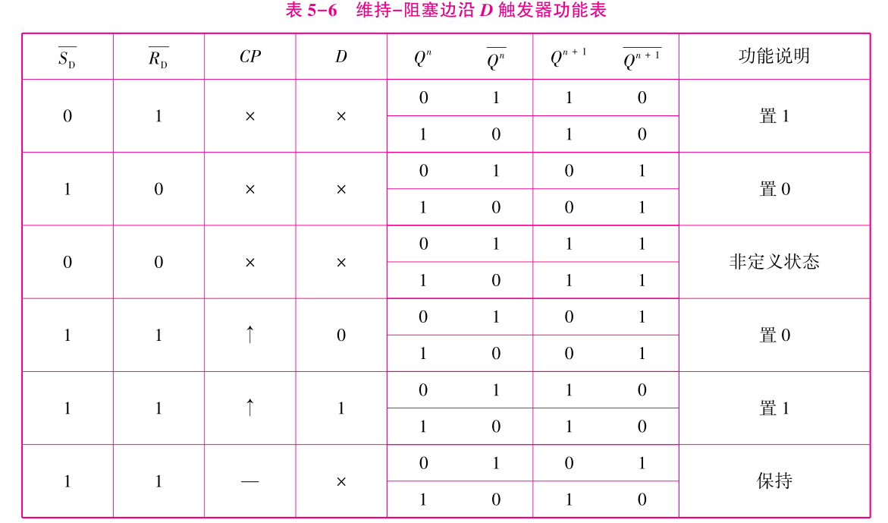
5.3 触发器

Slide 37
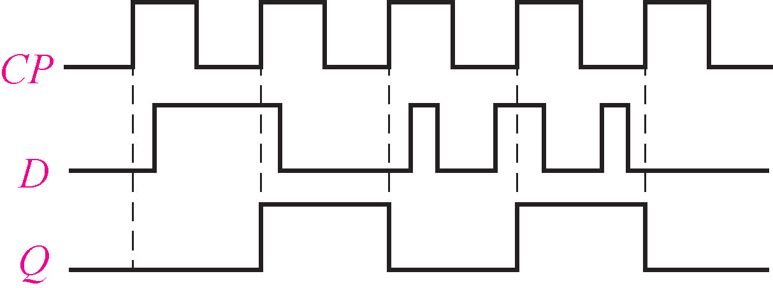
5.3 触发器
【例5-4】 维持—阻塞边沿D触发器如图5-11(a)所示，设初始状态为0，已知输入端D的波形图如图5-12所示，试画出输出端Q的波形图。
第1个CP上升沿前一瞬间，D = 0，在CP上升沿Q^{n+1} =0；
第2个CP上升沿前一瞬间，D = 1，在CP上升沿Q^{n+1} =1；
第3个CP上升沿前一瞬间，D = 0，在CP上升沿Q^{n+1} = 0；
第4个CP上升沿前一瞬间，D = 1，在CP上升沿Q^{n+1} = 1；
第5个CP上升沿前一瞬间，D = 0，在CP上升沿Q^{n+1} = 0；

Slide 38
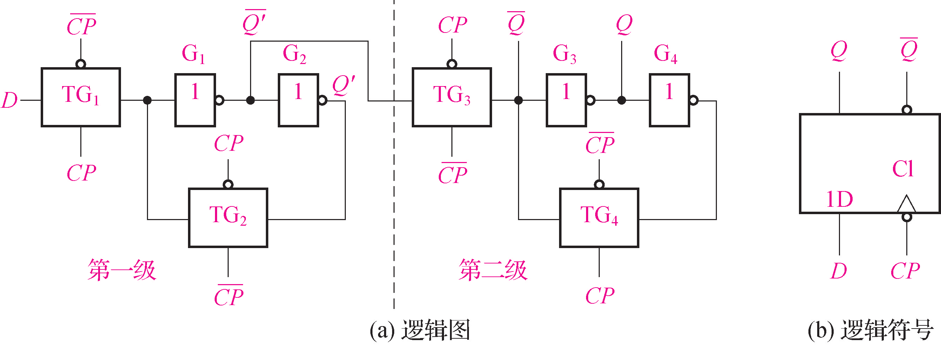
5.3 触发器
2. CMOS边沿触发器
(１) 电路结构
图5-13 CMOS边沿触发器
第一级与第二级结构相同
TG₁和TG₄的工作状态相同
TG₂和TG₃的工作状态相同

Slide 39

5.3 触发器
(２) 逻辑功能
①CP=1时， =0
TG₁导通，TG₂断开——输入信号D 送入第一级。
Q′跟随D端的状态变化，使Q′=D。
TG₃断开，TG₄导通——第二级维持在原来的状态不变。

Slide 40
5.3 触发器
(２) 逻辑功能
② CP由1跳变到0， =1
TG₁断开，TG₂导通——输入信号D 不能送入第一级。
第一级维持原态不变。
TG₃导通，TG₄断开——第一级的Q′信号送到第二级的Q端。
触发器的状态仅取决于CP下降沿到达前瞬间的D信号

Slide 41
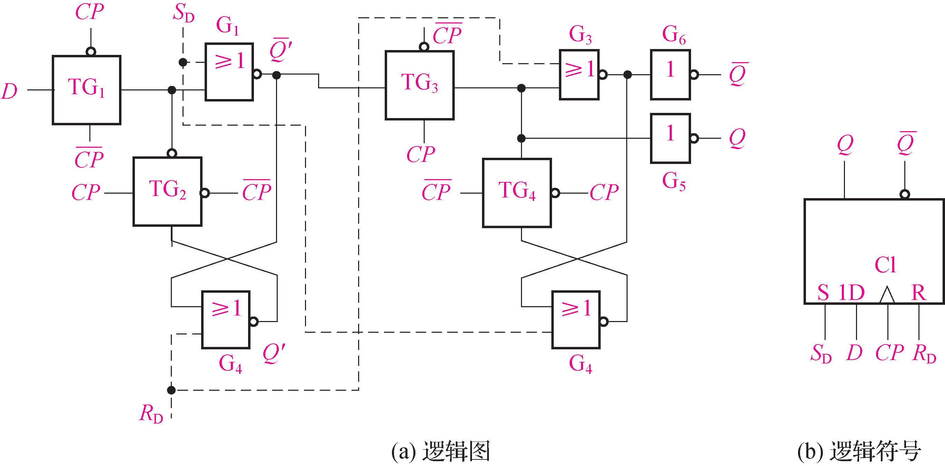
5.3 触发器
(3) 直接置0和置1功能的CMOS边沿D触发器
图5-14 带有R_{D}和S_{D}的CMOS边沿触发器
将传输门的控制信号CP和 互换，触发器变为CP上升沿触发的CMOS边沿D触发器。

Slide 42
5.3 触发器
R_{D}=S_{D}= 0时，不影响或非门的输出，电路按照D触发器逻辑功能变化
R_{D}=0，S_{D}=1时，触发器置1；
R_{D}=1，S_{D}=0时，触发器置0；
R_{D}=S_{D}=1时，Q= =1，非定义状态。
以直接置0功能为例

Slide 43
5.3 触发器
0
以直接置0功能为例
0
1
R_{D}=1，S_{D}=0，
0
CP=0， =1
触发器置0
0
1
0
1

Slide 44
5.3 触发器
0
1
0
以直接置0功能为例
1
CP=0， =1
0
R_{D}=1，S_{D}=0，
触发器置0
0
CP由0跳变到1， =0
触发器置0
1
R_{D}=1，S_{D}=0，触发器置0，与时钟脉冲无关，称为直接置0。

Slide 45
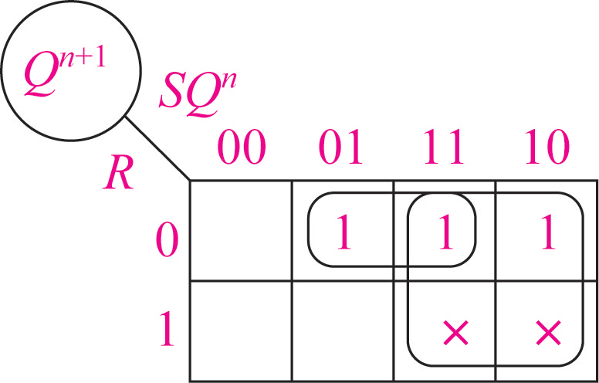
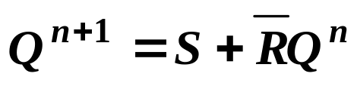
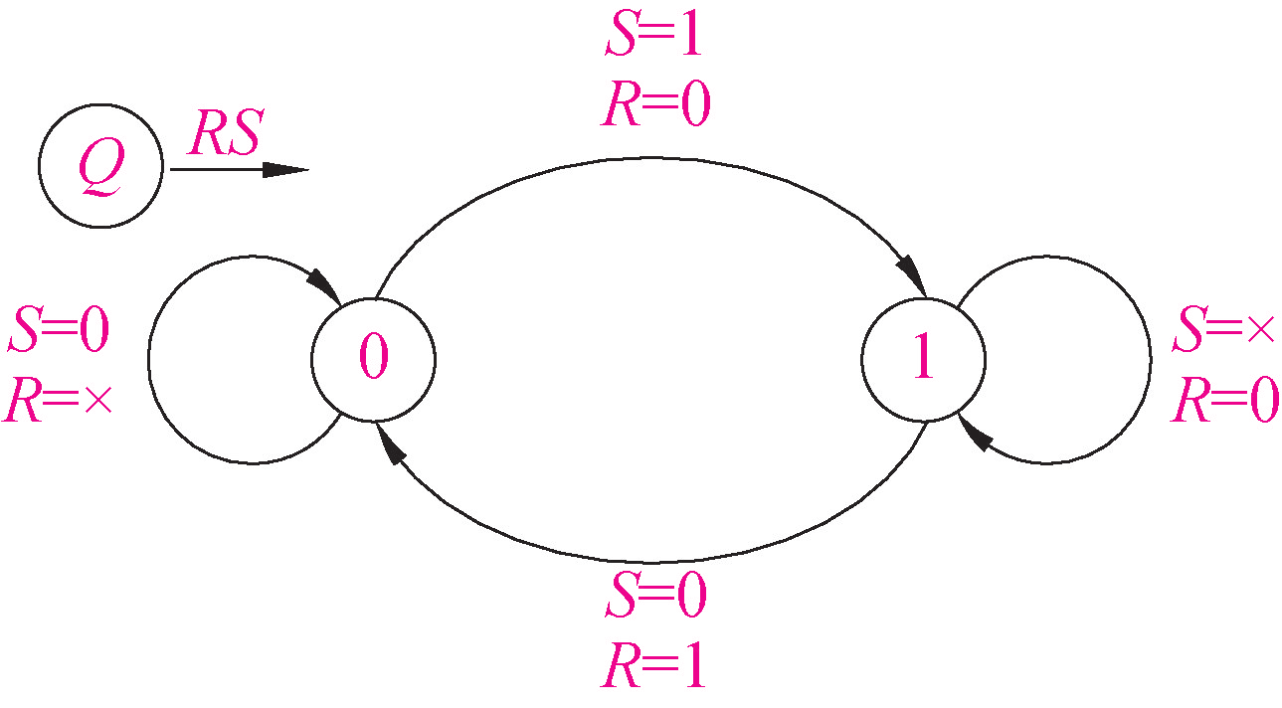
5.4 触发器逻辑功能表示方法
1. RS触发器逻辑功能表示方法
(1) 特性方程
SR=0（约束条件）
(2) 状态转换图
图5-17 RS触发器的状态转换图

Slide 46
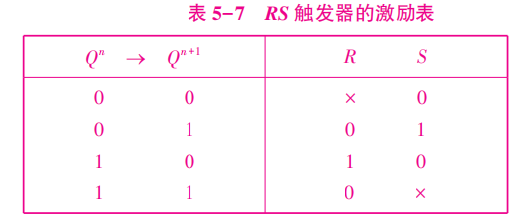
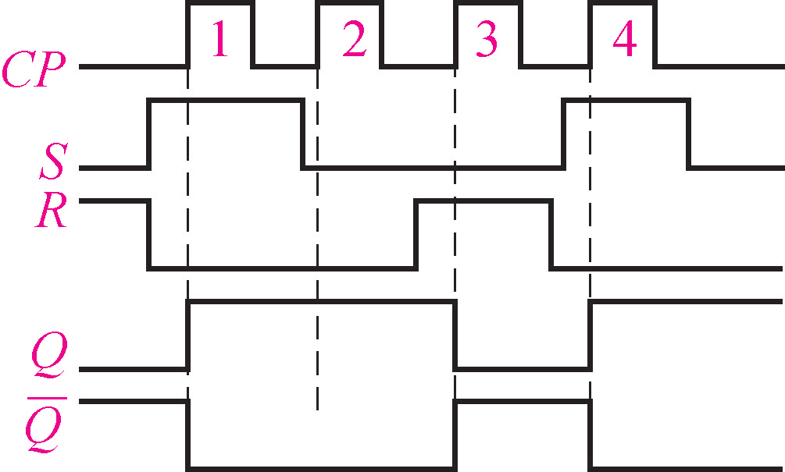
5.4 触发器逻辑功能表示方法
(3)激励表
(4)波形图

Slide 47
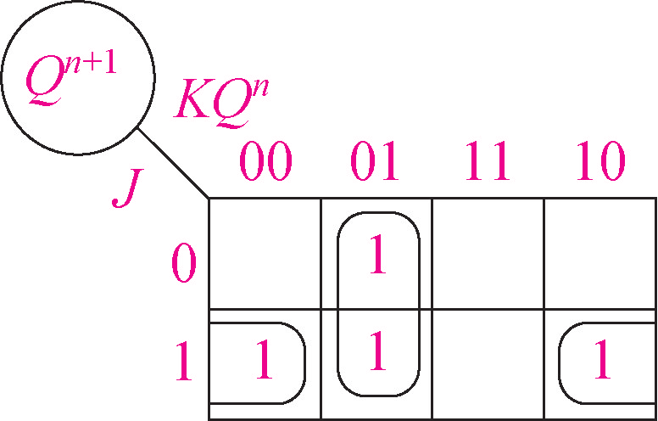
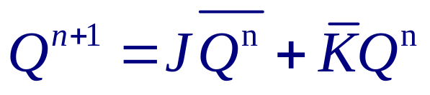
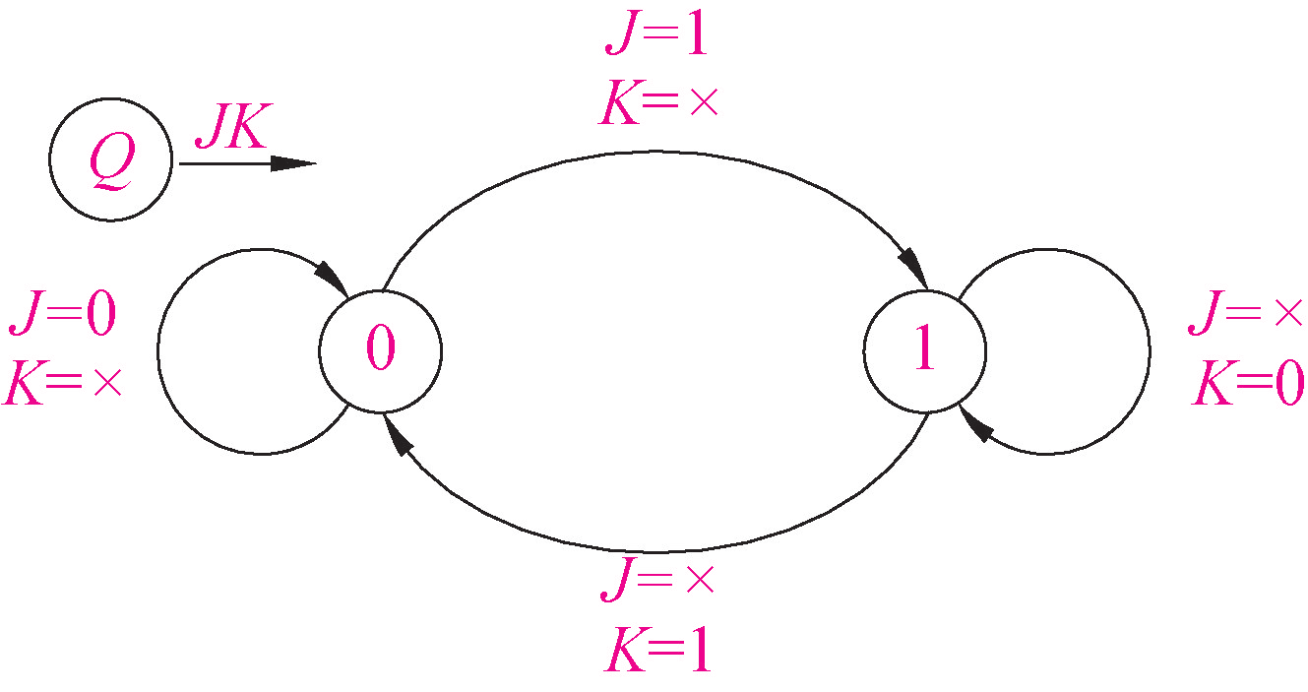
5.4 触发器逻辑功能表示方法
2. JK触发器逻辑功能表示方法
(1) 特性方程
(2) 状态转换图

Slide 48
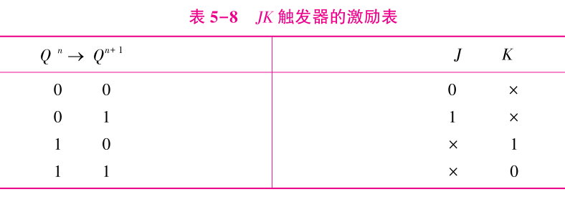
5.4 触发器逻辑功能表示方法
(3) 激励表

Slide 49
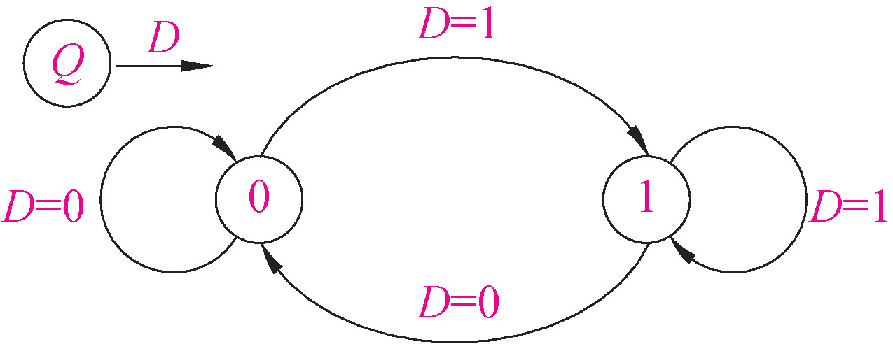
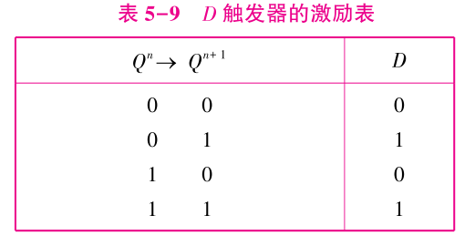
5.4 触发器逻辑功能表示方法
3. D触发器逻辑功能表示方法
(1) 特性方程
(2) 状态转换图
Q^{n+1} = D
(3) 激励表

Slide 50
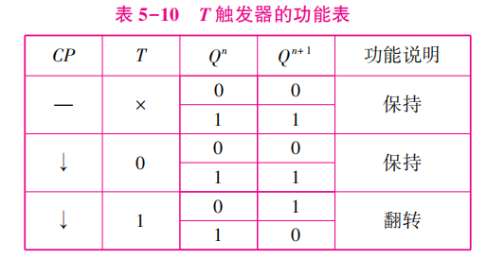
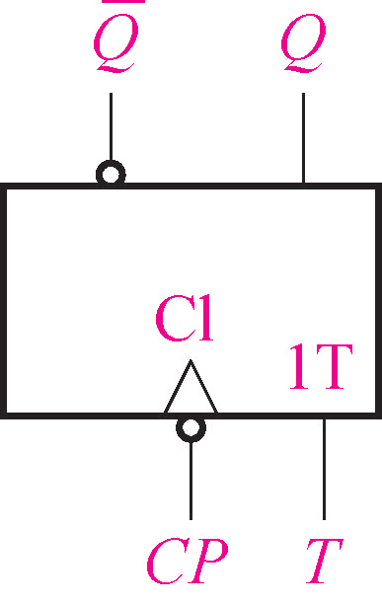
5.4 触发器逻辑功能表示方法
4. T触发器逻辑功能表示方法
Ｔ触发器功能及逻辑符号
图5-22 T触发器逻辑符号

Slide 51
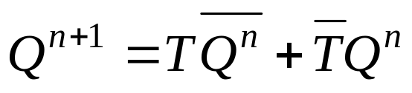
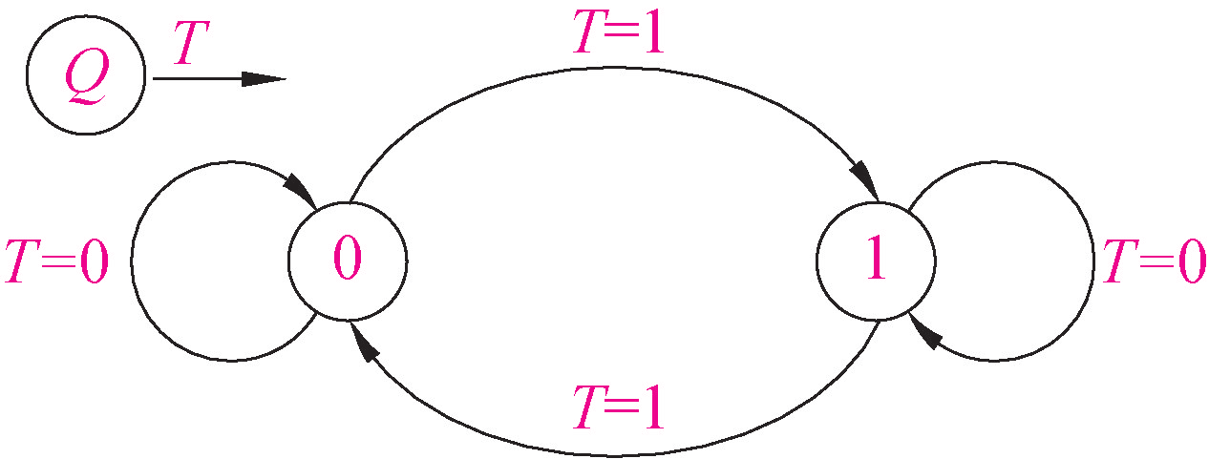
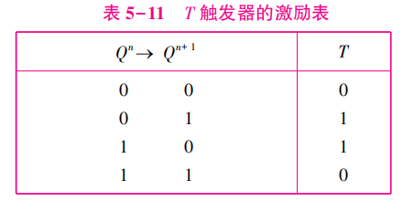
5.4 触发器逻辑功能表示方法
(1) 特性方程
(2) 状态转换图
(3) 激励表

Slide 52
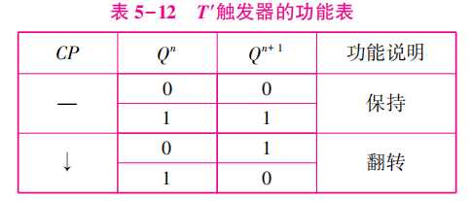
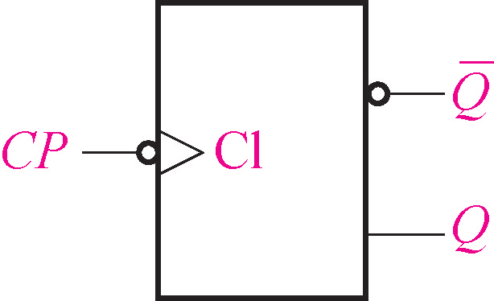
5.4 触发器逻辑功能表示方法
4. T' 触发器逻辑功能表示方法
Ｔ'触发器功能及逻辑符号
图5-24 T'触发器逻辑符号
特性方程
Q^{n+1} =

Slide 53
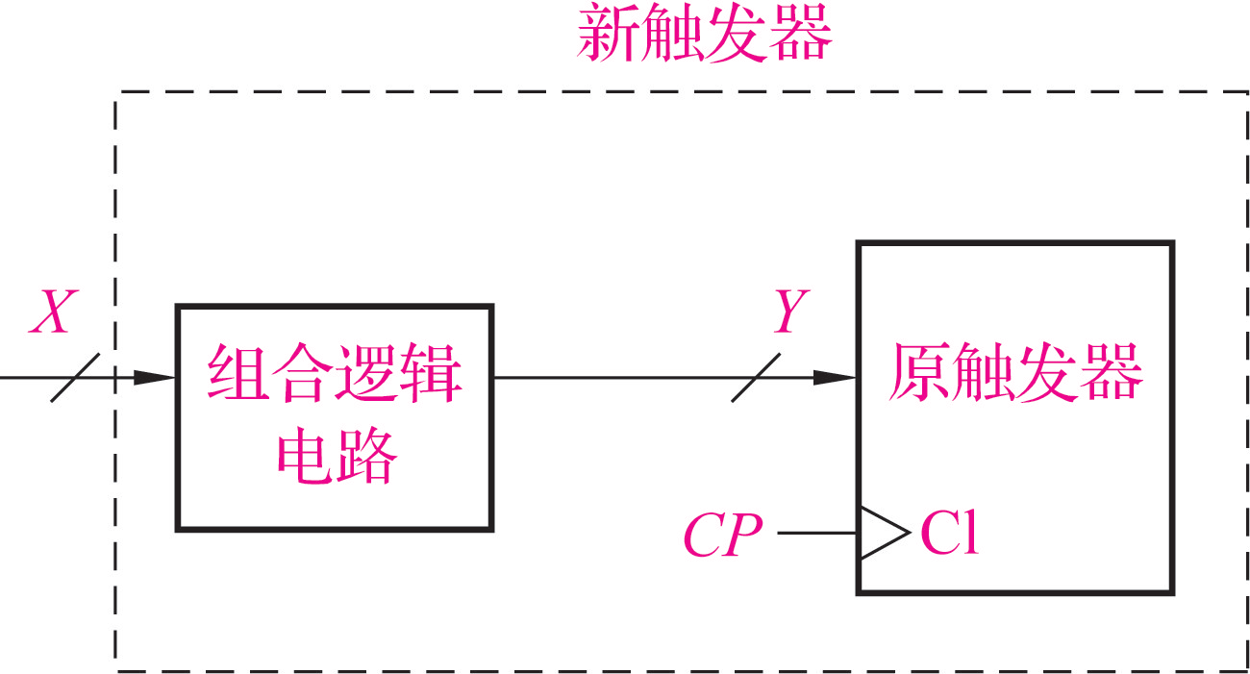
5.5 触发器逻辑功能的转换
触发器功能转换关系框图
写出原触发器和新触发器特性方程，因为原触发器和
新触发器输出端相同，故这两方程是相等的，根据函数
关系式可确定在原触发器的输入端加的转换逻辑电路，
于是就构成了具有新的逻辑功能的触发器。

Slide 54

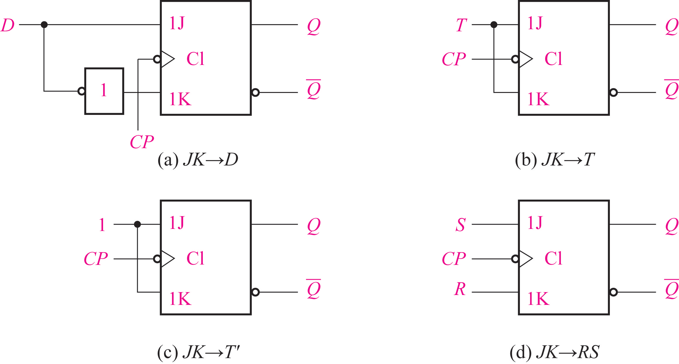
5.5 触发器逻辑功能的转换
1. 用JK触发器转换成其它功能的触发器
(1) JK触发器转换成D触发器
原JK触发器的特性方程：
写出新触发器的特性方程并变换为原触发器特性方程相似的形式：
比较以上两式得：
J = D，K =
转换后的逻辑图：

Slide 55

5.5 触发器逻辑功能的转换
(2) JK触发器转换成T和T' 触发器
T触发器的特性方程：
与JK触发器的特性方程比较得：J = T，K = T
转换后的逻辑图：
令T触发器的输入T = 1，即可得到T' 触发器

Slide 56

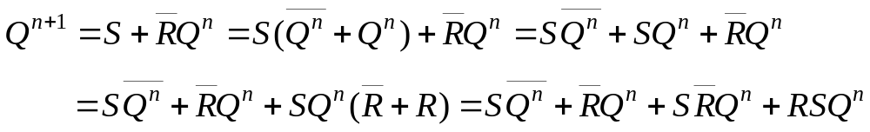
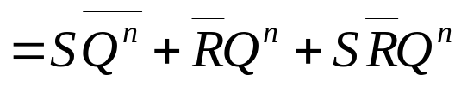
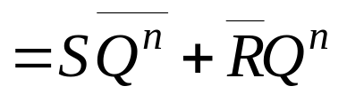
5.5 触发器逻辑功能的转换
(3) JK触发器转换成RS触发器
原JK触发器的特性方程：
RS触发器的特性方程：
约束条件： RS = 0
（利用约束条件 RS = 0）
得：J = S K = R
转换后的逻辑图：

Slide 57

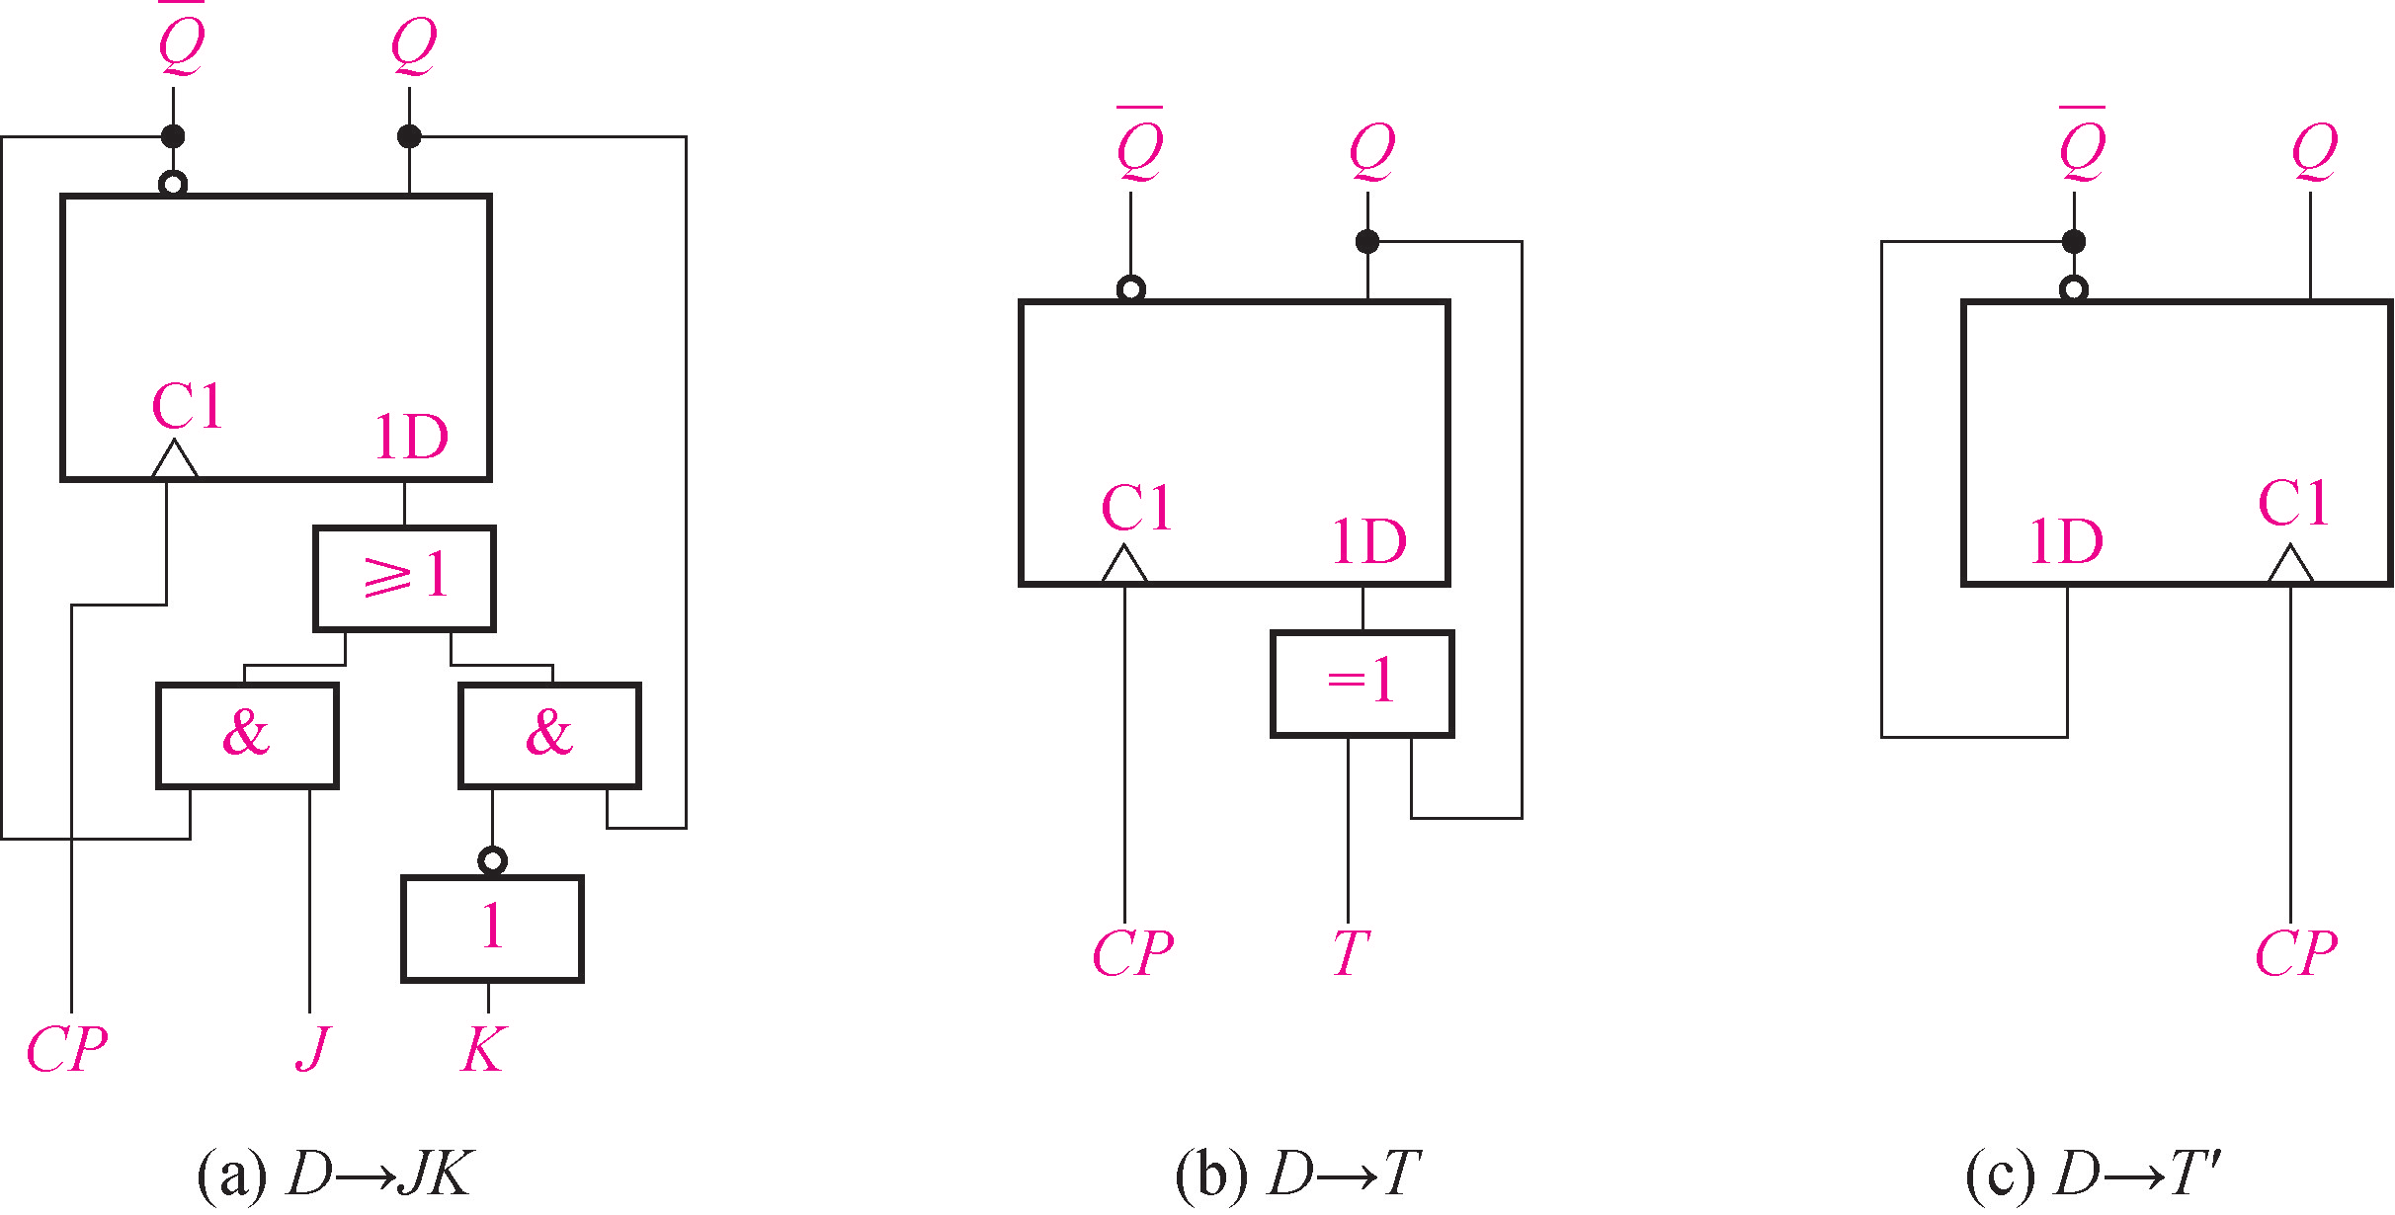
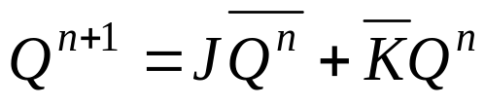
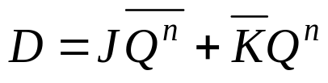
5.5 触发器逻辑功能的转换
2. 用D触发器转换成其它功能的触发器
(1) D触发器转换成JK触发器
写出D触发器和JK触发器的特性方程：
将D作为转换逻辑电路的输出，得：
转换后的逻辑图：

Slide 58


5.5 触发器逻辑功能的转换
(2) D触发器转换成T触发器
写出D触发器和T触发器的特性方程：
联立两式，得：
转换后的逻辑图：

Slide 59



5.5 触发器逻辑功能的转换
(3) D触发器转换成T触发器
写出D触发器和T' 触发器的特性方程：
联立两式，得：
转换后的逻辑图：

Slide 60
本章小结
1．锁存器和触发器是构成时序逻辑电路的基本单元，每个锁存器和触发器都能够存储一位二值信号。
2． 锁存器和触发器有两个基本性质：
(1)在一定条件下，锁存器和触发器可维持在两种稳定状态之一而保持不变；
(2)在一定的外加信号作用下，锁存器和触发器可从一种稳定状态转变到另一种稳定状态。
3．触发器的逻辑功能是指触发器输出的次态与输出的现态及输入信号之间的逻辑关系。描写触发器逻辑功能的方法主要有激励表、特性方程、状态转换图和波形图等。
4．按照结构不同，锁存器和触发器可分为：①基本RS锁存器，为电平触发方式；②钟控锁存器，为时钟脉冲的高电平

Slide 61
本章小结
或者低电平触发方式；③主从触发器，为脉冲触发方式；④边沿触发器，为边沿触发方式。根据逻辑功能的不同，触发器可分为：RS触发器、JK触发器、D触发器、T触发器、T′触发器。主从触发器和边沿触发器的触发翻转虽然都发生在脉冲有效沿，但对加入输入信号的时间有所不同，对于主从触发器，如果是下降沿触发，输入信号必须在CP=1期间加入，而边沿触发器可只在脉冲有效沿到来前一瞬间加入，因此边沿触发器抗干扰能力强。
5．同一逻辑功能的触发器可以用不同的电路结构来实现；利用特性方程可实现不同功能触发器之间逻辑功能的相互转换。不同结构的触发器具有不同的触发条件和动作特点，触发器逻辑符号中时钟脉冲输入端有小圆圈的为下降沿触发；没有小圆圈的为上升沿触发。

Slide 62
本章作业
P134-137
题5-2 、题5-8 、 题5-9 、 题5-11、
题5-12、题5-13、题5-14

